Slide 1






PROYECTO FINAL
CATALOGO
GIOVANNI BUGLIONE
HTML, PHP, CSS & MariaDB (XAMPP)

Slide 2
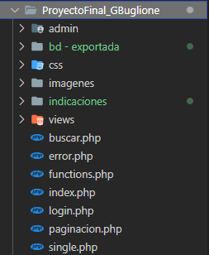
CATALOGO
1.
Paginación
2.
Visualización del Contenido
3.
Filtrado de Busqueda
4.
Login de Administrador
5.
Panel de Control - CRUD

Slide 3



PRESENTACIÓN DE IMAGENES

Slide 4
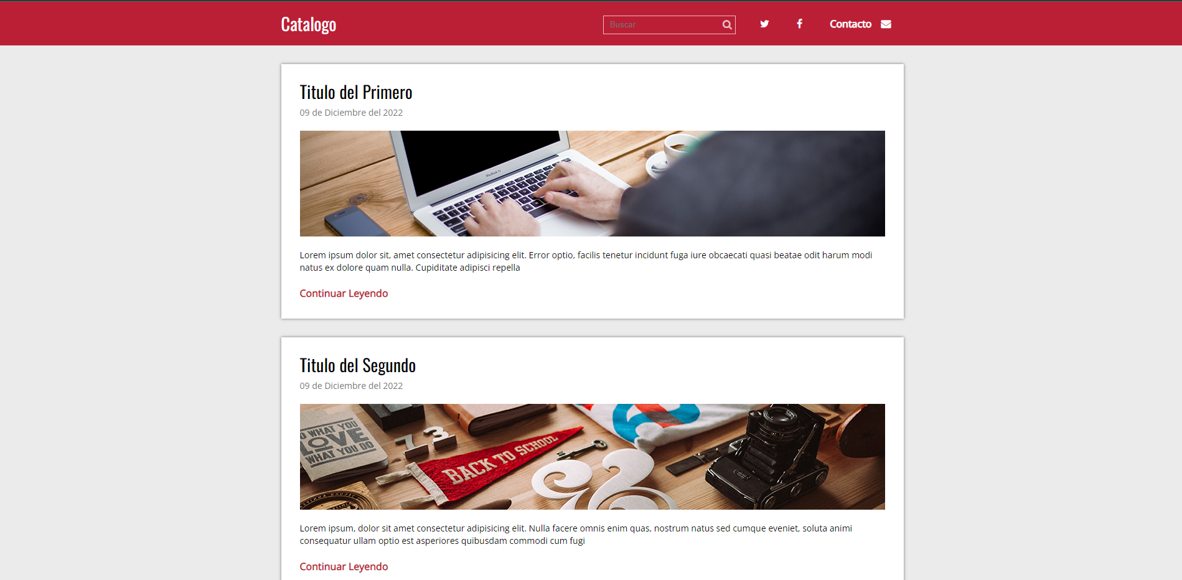
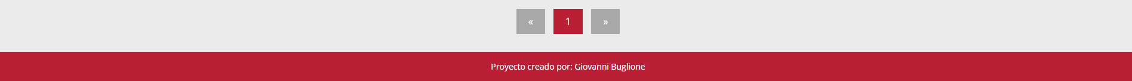
Header
Input - Text
Iconos - SVG
H2
Div
Img
Body
a
H2
Div
Img
a
Paginación
Footer
P

Slide 5
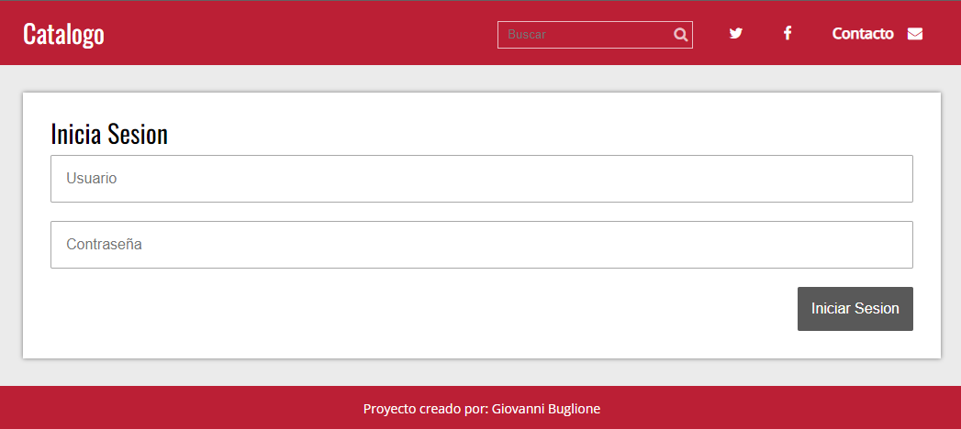
Input - Text
Input - Password
Input - btn

Slide 6
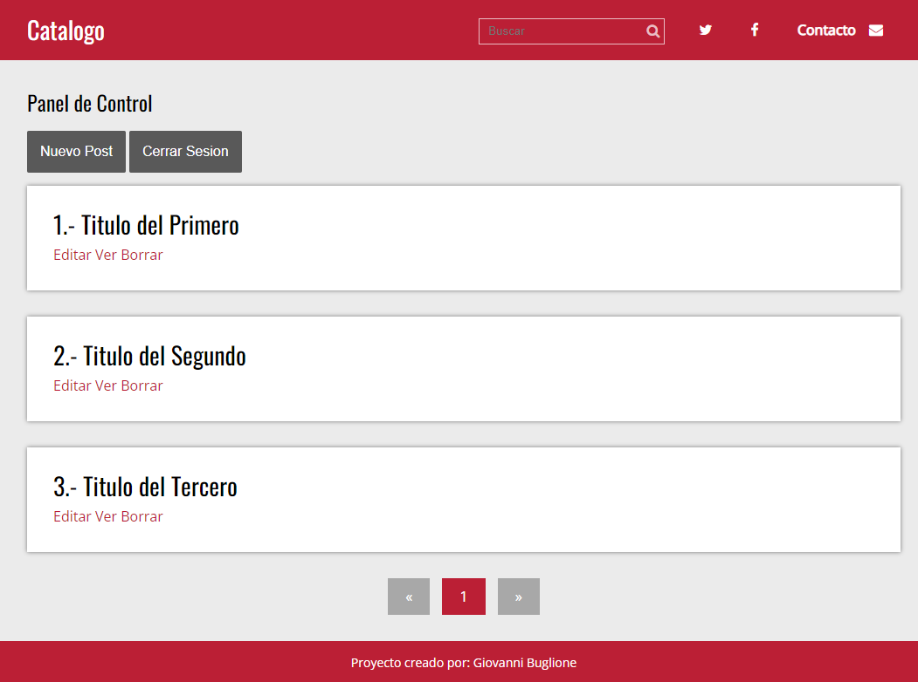

Slide 7





MUCHAS
GRACIAS

